Slide 1
模擬裁判２００８
～ウルトラマンは正義か？～
事件の概要

Slide 2
１．原告について
氏名：美留野 桜菜(ﾋﾞﾙﾉ ｵｳﾅ)
ウルトラマンが壊したビルのオーナー
今回，ウルトラマンに対して損害賠償請求するために裁判を起こした

Slide 3
２．被告について
氏名：早田伸(ﾊﾔﾀ ｼﾝ)
巨大化してウルトラマンになる
身長40m・体重35,000t
ウルトラマンでいられるのは3分間
スペシウム光線不能
怪獣との戦闘経験有り

Slide 4

３．怪獣のデータ
名前：アルファ(以下α)
身長：50m
体重：5万t
火は吹かない
ウルトラマンとの戦闘経験なし
ウルトラマンより基礎体力やや大

Slide 5
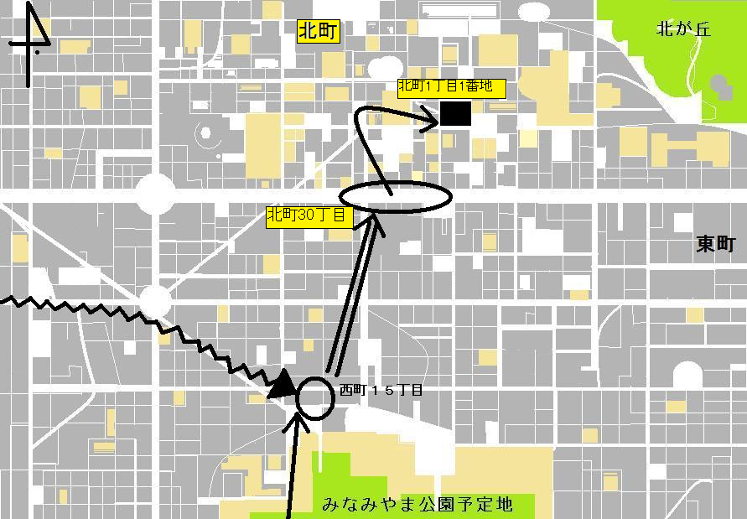
４．事件の概要
2008(H20).2.29
愛知県みなみやま市中町1丁目1番地に原告所有のビル落成
2008.2.30 am11:00
原告，北が丘でビルを眺めつつ昼食
2008(H20).2.29
愛知県みなみやま市北町1丁目1番地に原告所有のビル落成
2008.2.30 am11:00
原告，北が丘へビルを眺めに行く

Slide 6


４．事件の概要 みなみやま市の地図
自衛隊出動→大敗
2008.2.30.正午
α出現
建物を破壊しながら西→東へ
ウルトラマン登場

Slide 7
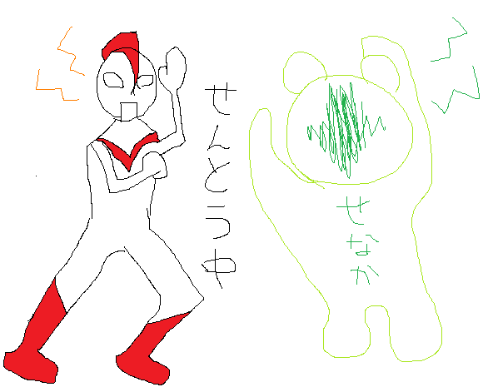
４．事件の概要

Slide 8

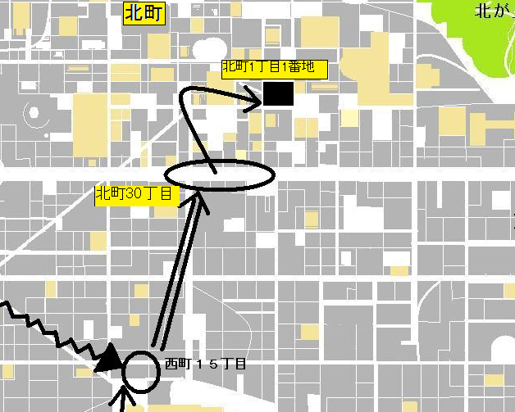
４．事件の概要 中心部拡大図
ウルトラマン，αを蹴飛ばす
ウルトラマン，αの下敷きに
原告のビル倒壊
戦闘しながら北町へ

Slide 9
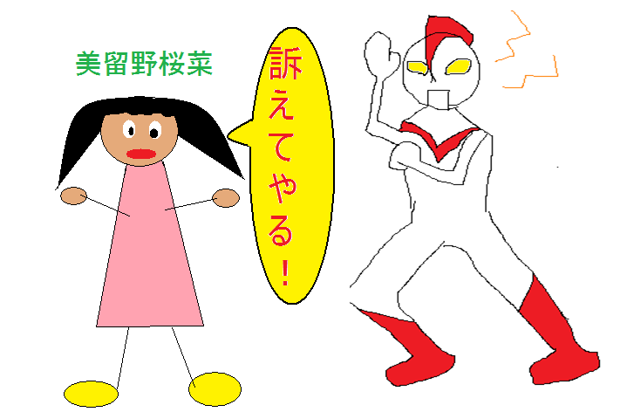
４．事件の概要
後日…
美留野は，ウルトラマン(早田)を訴えた。

Slide 10

５．事件の争点
・ウルトラマンは美留野桜菜に対して損害賠償責任を負うのか？
・ウルトラマンの行為は不法行為(民法709条)にあたるか？
・ウルトラマンに緊急避難(民法720条2項)は成立するのか？

Slide 11

５．事件の争点
不法行為とは？
・故意｢わざと｣または過失｢うっかりと｣他人を怪我させたり，死亡させたり，他人の物を壊すこと
・加害者は，被害者に対して損害を賠償する責任を負う

Slide 12
５．事件の争点
条文の規定では…？
民法709条 (不法行為による損害賠償)
故意又は過失によって他人の権利又は法律上保護される利益を侵害した者は、これによって生じた損害を賠償する責任を負う。

Slide 13
５．事件の争点
どのような場合に不法行為になるのか？
加害者の故意または過失
権利や利益が侵害され，現実に損害が発生
加害者の行為と損害の因果関係
加害者の責任能力
以上の4つの要件満たせば，加害者は被害者に損害賠償をしなければならない。

Slide 14
５．事件の争点
緊急避難とは・・・？
損害賠償責任を負わなくてよい場合の１つ
差し迫った危険を避けるためにその物を壊した場合
本来なら・・・
他人の物を壊す＝不法行為にあたる
⇒加害者は被害者に損害賠償責任を負う

Slide 15
５．事件の争点
緊急避難の条文
民法720条 (正当防衛及び緊急避難)
① 他人の不法行為に対し，自己又は第三者の権利又は法律上保護される利益を防衛するため，やむを得ず加害行為をした者は，損害賠償の責任を負わない。ただし，被害者から不法行為をした者に対する損害賠償の請求を妨げない。
② 前項の規定は，他人のものから生じた急迫の危難を避けるためその物を損傷した場合について準用する。

Slide 16
５．事件の争点
緊急避難の要件
720条1項の場合(正当防衛)
① 他人の不法行為であること。
② 自己または第三者の権利・利益を守るため。
③ やむを得ずした行為
720条2項の場合(緊急避難)
① 他人の物から生じた急迫の危難であること
② 自己または第三者の権利・利益を守るため。
③ 原因となったものを壊した場合のみに成立する
④ やむを得ない場合であったこと

Slide 17
To be continued…

